Slide 1
Fotosyntéza
Thomas Tomaga 1. A, šk. rok 2019/2020

Slide 2
Obsah
Čo je fotosyntéza?
Faktory potrebné na tento proces
Fotosyntéza v chémii (ako vzorec)
Čo vzniká pri fotosyntéze
Svetelná fáza fotosyntézy
Syntetická fáza fotosyntézy
Význam fotosyntézy

Slide 3
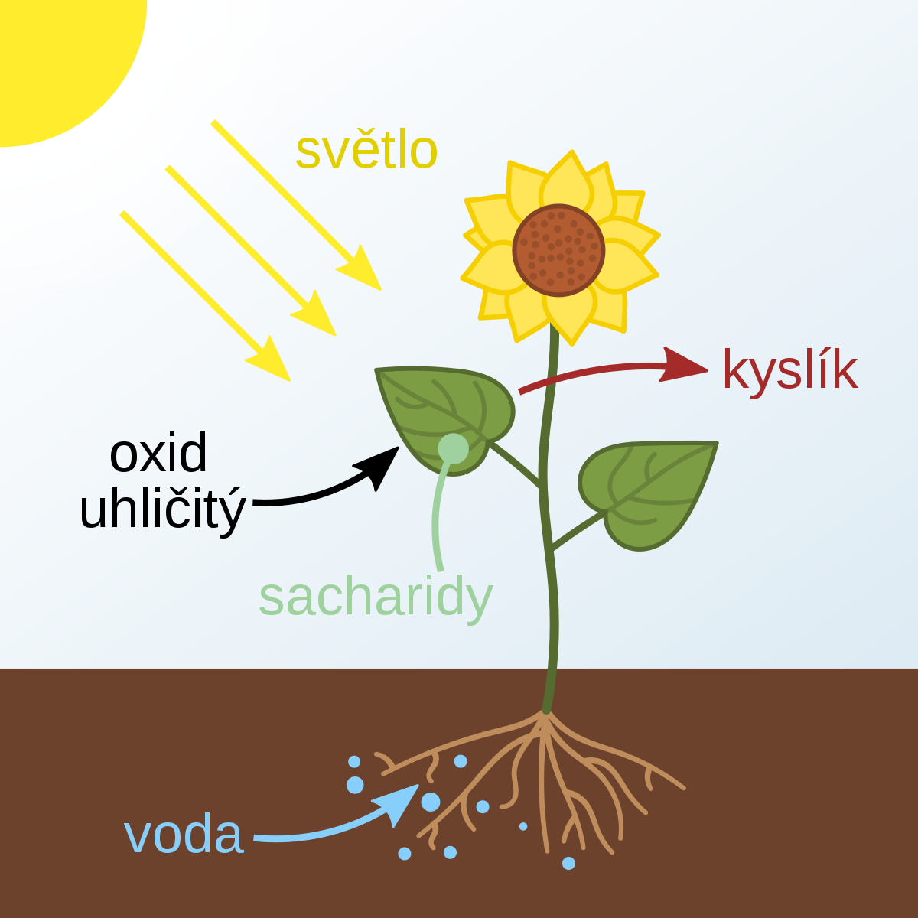
Čo je to fotosyntéza?
Fotosyntéza je biochemický proces zachytávania energie slnečného žiarenia a jej využitie na fixáciu oxidu uhličitého v zelených rastlinách a niektorých prokaryotoch
za vzniku sacharidov.
Je druh asimilácie oxidu uhličitého.
Obsah

Slide 4
Faktory potrebné na tento proces
Slnečné žiarenie
V rastline musí byť zelené farbivo chlorofyl
Oxid uhličitý ( CO₂ )
Voda ( H₂O)
Obsah

Slide 5
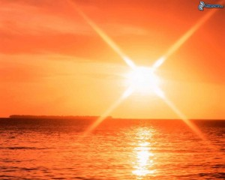
Slnečné žiarenie
Najviac slnečného žiarenia zachytáva zelené farbivo chlorofyl (400 – 700 nm)
Potom druhé sú karotenoidy (700 – 800 nm).
Faktory potrebné na proces

Slide 6
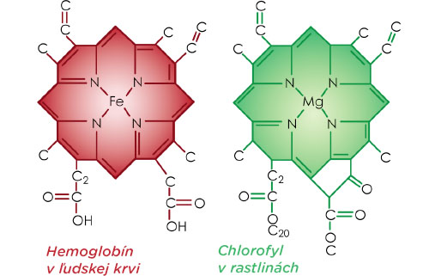
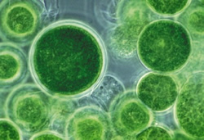
Zelené farbivo chlorofyl
Chlorofyl je zelené farbivo obsiahnuté v rastlinách, siniciach a niektorých riasach uložené v chloroplastoch viazané na molekulu bielkoviny. Vzorec: C₅₅H₇₂O₅N₄Mg
Jednu karboxylovú skupinu má esterifikovanú fytolom. Chlorofyl má dôležitú úlohu pri premene svetelnej energie na energiu chemickú pri fotochemickom procese v rastlinách.
Faktory potrebné na tento proces

Slide 7
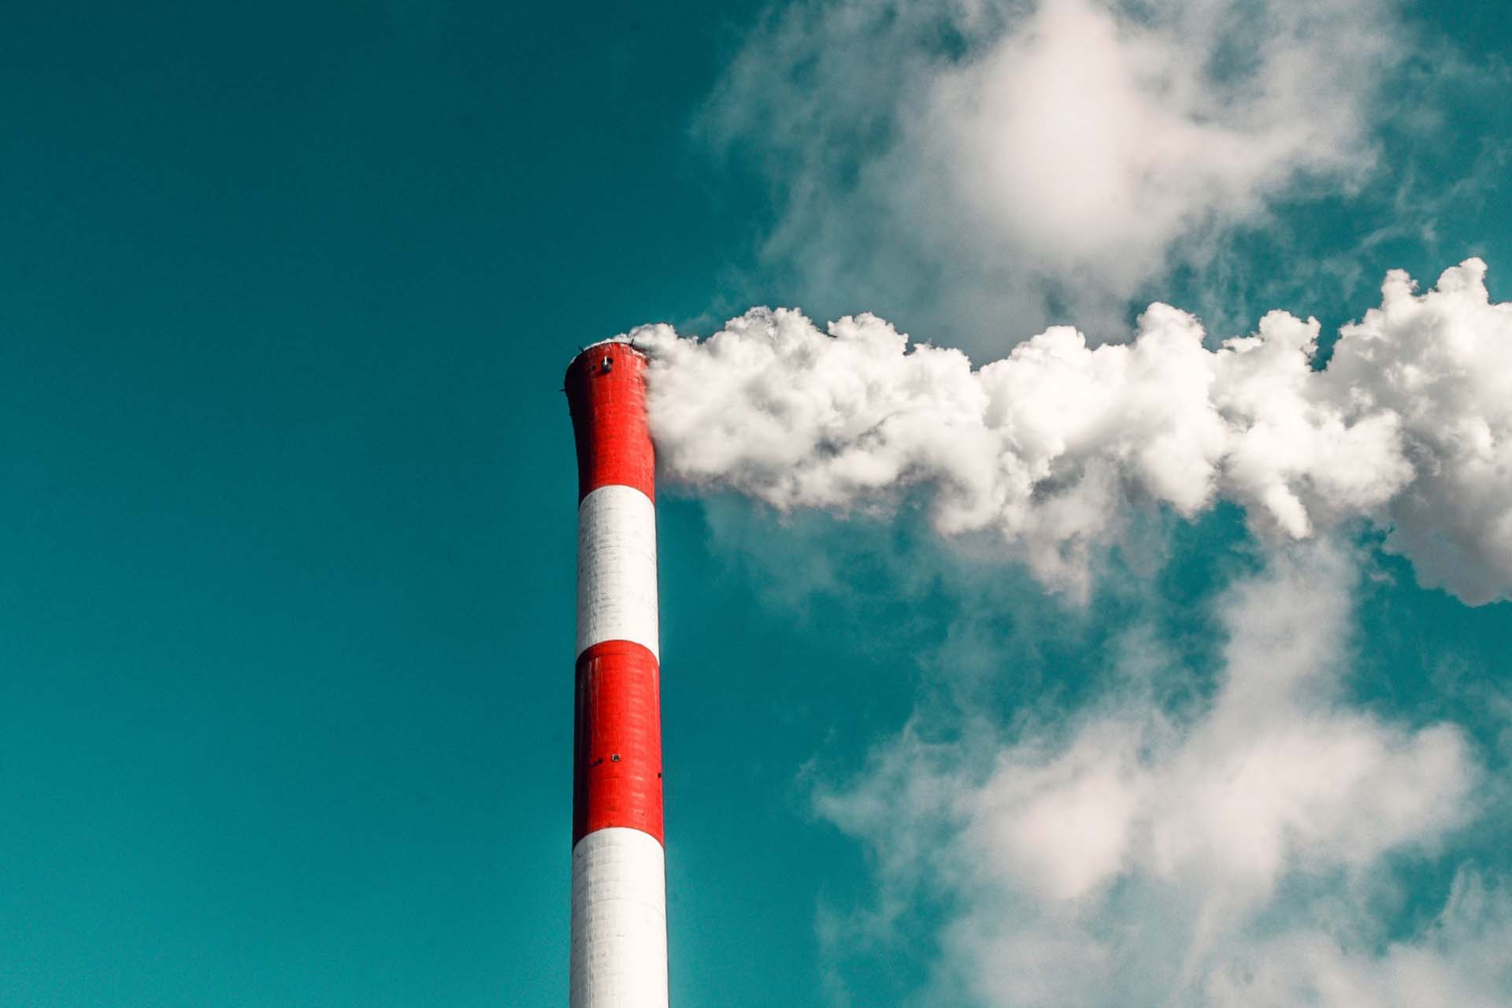
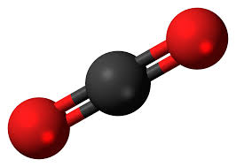
Oxid uhličitý
Oxid uhličitý je atmosférický plyn tvorený dvoma atómami kyslíka a jedným atómom uhlíka. Jeho sumárny chemický vzorec je CO₂. Je bezfarebný, nehorľavý, málo reaktívny, ťažší než vzduch. Vzniká ako produkt biologických procesov, napríklad dýchania a kvasenia a ako produkt horenia zlúčenín uhlíka vo vzduchu.
Faktory potrebné na tento proces

Slide 8
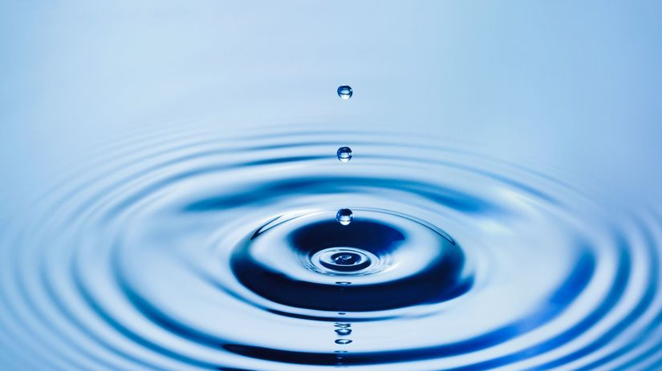
Voda
Voda alebo aqua je chemická zlúčenina vodíka a kyslíka. Je základnou podmienkou pre existenciu života na Zemi. Za normálnej teploty a tlaku je to bezfarebná, číra kvapalina bez zápachu a chuti. V prírode sa vyskytuje v troch skupenstvách: v pevnom, v kvapalnom a v plynnom. Je najrozšírenejšou látkou na povrchu Zeme.
Hustota: 997 kg/m³
Teplota varu: 100 °C
Molárna hmotnosť: 18,01528 g/mol
Vzorec: H₂O
Teplota topenia: 0 °C
Faktory potrebné na tento proces

Slide 9
Fotosyntéza v chémii
Dýchanie
6CO₂ + 12H₂O C₆H₁₂O₆ + 6O₂ + 6H₂O
Fotosyntéza
Kyslík
Oxid uhličitý
Voda
Glukóza - jednoduchý cukor
Obsah

Slide 10
Čo vzniká pri fotosyntéze?
Pri fotosyntéze vzniká:
Kyslík (O₂)
Glukóza - jednoduchý cukor – rýchla energia (C₆H₁₂O₆)
Energia vo forme ATP
NADPH + H⁺ - ktorý má funkciu redukovadla v syntetickej fáze fotosyntézy
Obsah

Slide 11
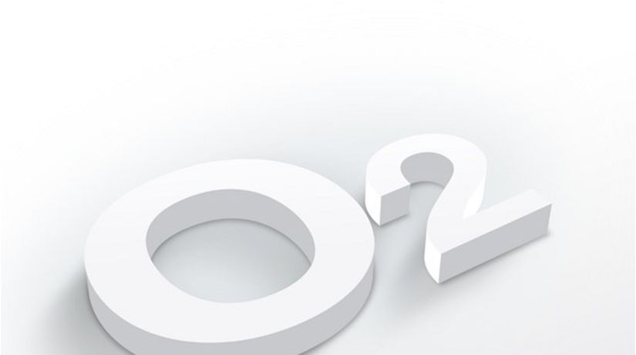
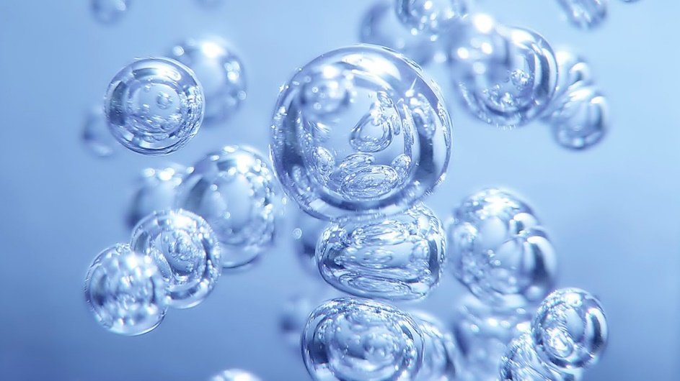
Kyslík
Kyslík je chemický prvok v Periodickej tabuľke prvkov. Je to bezfarebný plyn. V kvapalnom a tuhom stave má svetlomodrú farbu. Zaujímavou zhodou v prírode je, že kvapalný kyslík má farbu ako modrá obloha.
Chemická značka: O
Atómová hmotnosť: 15,999 u
Atómové číslo: 8
Dátum objavenia: 1772
Elektrónová konfigurácia: [He] 2s²2p⁴
Elektróny v jednotlivých vrstvách: 2, 6
Čo vzniká pri fotosyntéze

Slide 12
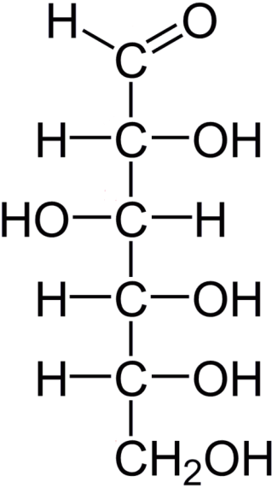
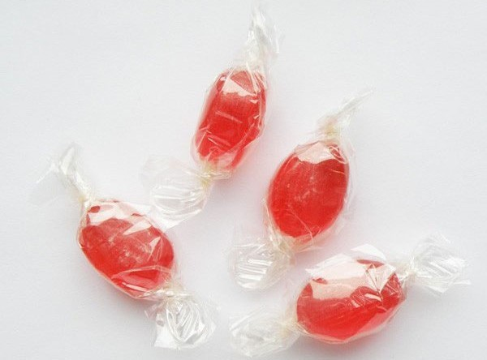
Glukóza
Glukóza alebo hroznový cukor je monosacharid patriaci medzi aldohexózy. V chemických vzorcoch oligosacharidov a polysacharidov sa značí symbolom Glc. V čistom stave je glukóza biela kryštalická látka so sladkou chuťou. Je to rýchly zdroj energie.
Molárna hmotnosť: 180,156 g/mol
Teplota varu: (rozklad)
Rozpustnosť vo vode: 1200 g/l
Čo vzniká pri fotosyntéze

Slide 13
Energia vo forme ATP
Univerzálnym zdrojom energie pre bunku je chemická zlúčenina menom ATP. Kedykoľvek chce bunka uskutočniť nejakú akciu, ktorá neprebieha spontánne (ako keď pustíte auto dole kopcom), potrebuje zaplatiť určitým počtom molekúl ATP.
Najvýznamnejšia je tvorba ATP v energetických centrách bunky – mitochondriách.
Univerzálny prenášač voľnej energie.
ATP je nukleotid zložený z adenínu, ribózy a trifosfátovej jednotky
Čo vzniká pri fotosyntéze

Slide 14
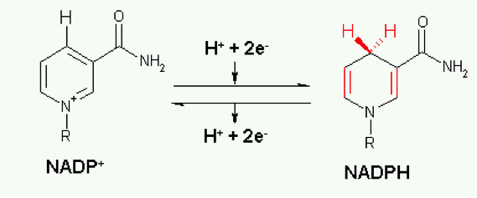
NADPH + H⁺
Je bežným kofaktorom metabolických reakcií, najmä redukčných / oxidačných (redoxných) reakcií.
NADP + znamená nikotínamid adenín dinukleotidfosfát, kde NADPH je redukovaná forma. Ďalej uvádzame základnú interkonverznú reakciu medzi NADP + a NADPH.
Čo vzniká pri fotosyntéze

Slide 15
Svetelná fáza
V priebehu svetelnej fázy sa zachytáva energia svetelného žiarenia a premieňa sa na energiu chemickej väzby v podobe:
feredoxínu
adenozíntrifosfátu (ATP)
redukovaného nikotínamidadeníndinukleotidfosfátu (NADPH).
Video: https://www.youtube.com/watch?v=g78utcLQrJ4
Obsah

Slide 16
Syntetická fáza (tmavá)
Komplex enzymatických reakcií, ktoré nevyžadujú prítomnosť svetla a pri ktorých energia ATP je využitá na fixáciu CO₂ a jeho premenu na sacharidy. Je to cyklický proces prebiehajúci v stróme chloroplastov.
Podmienky:
Je potrebné
CO₂
ATP,
organický substrát tzv. akceptor (látka, ktorá viaže CO₂)
prítomnosť špecifických enzýmov
redukčné činidlo NADPH + H⁺
chloroplasty
Obsah

Slide 17
Význam fotosyntézy
Jediný prírodný proces tvorby organických látok a kyslíka, ktorý rastliny uvoľňujú do atmosféry
Predpoklad biologickej existencie života na uhlíkovom základe
Predpoklad vzniku fosílnych palív
Je to proces, ktorý je nevyhnutný pre život na Zemi
Obsah

Slide 18

Čo sme sa dnes naučili?
Naučili sme sa čo je fotosyntéza
Látky ktoré musia byť prítomné na to aby sa fotosyntéza mohla stať
Vzorec fotosyntézy
Produkty fotosyntézy
Aké poznáme fázy fotosyntézy

Slide 19
Zdroje
https://sk.wikipedia.org/wiki/Oxid_uhli%C4%8Dit%C3%BD
https://sk.wikipedia.org/wiki/Voda
https://sk.wikipedia.org/wiki/Chlorofyl
https://sk.wikipedia.org/wiki/Kysl%C3%ADk
https://sk.wikipedia.org/wiki/Gluk%C3%B3za
https://paulenova.blog.sme.sk/c/403767/palivo-pohanajuce-nase-bunky.html
https://www.quora.com/What-is-NADPH-H
Učebnica: Biológia pre gymnáziá 1

Slide 20

Ďakujem za pozornosť!!

